Slide 1

Periyodik Sağlık Muayeneleri
Dr. Fatıma YILDIZ
KTÜ Aile Hekimliği Anabilim Dalı
21.01.2020

Slide 2

Amaç
Sağlıklı veya sağlıklı görünen bireyler için periyodik sağlık muayenesi kavramı ve gerekleri hakkında bilgi edinmek

Slide 3
Öğrenim hedefleri
Periyodik sağlık muayenesinin tanımını yapabilmek
Koruma düzeylerini kategorize edebilmek ve her kategoriye uygun örnek verebilmek
Sağlıklı veya sağlıklı görünen çocuk ve erişkin periyodik sağlık muayenesinde kullanılan tarama metotlarını sayabilmek

Slide 4

Periyodik Sağlık Muayenesi
TANIM
Sağlıklı veya sağlıklı görünen kişilerin görüşme ,fizik muayene ve laboratuar tetkikleri gibi bir dizi standart işlemlerle danışmanlık ve sağlık eğitimi yoluyla risk faktörlerine göre biçimlendirilmiş, kanıta dayalı olarak yapılandırılmış, spesifik, etkin, uygulanabilir ve kabul edilebilir bir izlem programı
Periyodik sağlık muayenelerine genel bakış, Türk Aile Hek Derg 2017; 21 (2): 82-89 © TAHUD 2017

Slide 5

Periyodik Sağlık Muayenesi
AİLE HEKİMLİĞİ UYGULAMA YÖNETMELİĞİ
Aile hekiminin görev, yetki ve sorumlulukları 4. madde
Periyodik sağlık muayenesi yapar.
Kayıtlı kişilerin yaş, cinsiyet ve hastalık gruplarına yönelik izlem ve taramaları (yenidoğan, bebek, çocuk sağlığı, adölesan, erişkin, yaşlı sağlığı,gebe, loğusa, kanser, kronik hastalıklar vb) yapar.

Slide 6
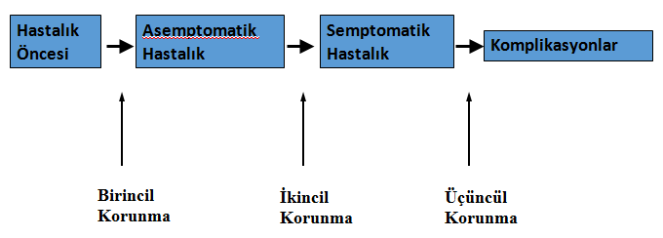
Periyodik Sağlık Muayenesi
Hastalıkların Doğal Gidişi
Notes:
Birincil koruma : Bağışıklama, Aile Planlaması, Genetik Danışma, Kemoprofilaksi, Sağlık Eğitimi Hizmetleri ,hedef kitle: sağlıklı bireyler
İkincil koruma : Taramalar , hedef kitle: asemptomatik bireyler
Üçüncül koruma : hastaların takibi hedef kitler: hasta bireyler

Slide 7
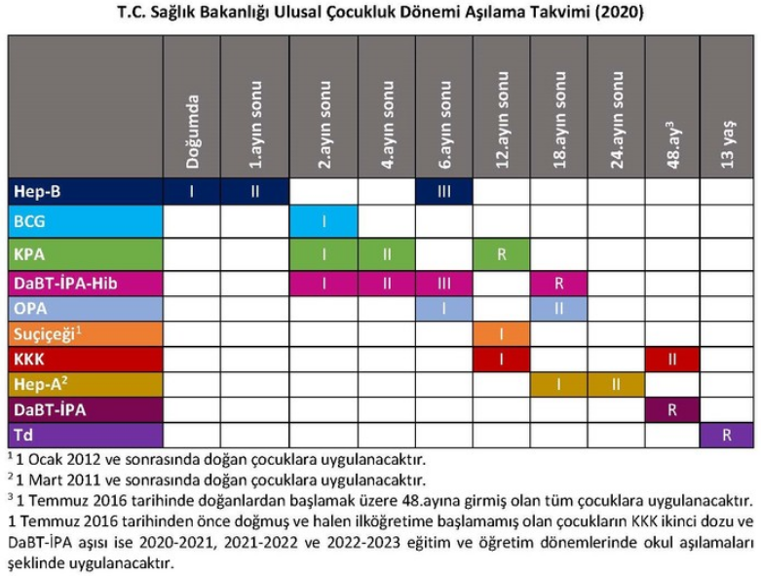
Bebeklik ve Çocukluk Dönemi
Aşılama
Notes:
İlköğretim 1. ve 8.sınıf okul çağı aşılamalarının 3 Haziran 2020 tarihinde değiştirilerek Aile Hekimliği Birimlerinde uygulanmasına karar verildi.İlköğretim 8.sınıfta okullarda uygulanan Td aşısı 1 Temmuz 2007 tarihinde doğanlardan başlamak üzere 13 yaşına (156.ay) girmiş olan tüm çocuklara Aile Hekimliği Birimlerinde uygulanacaktır.

Slide 8
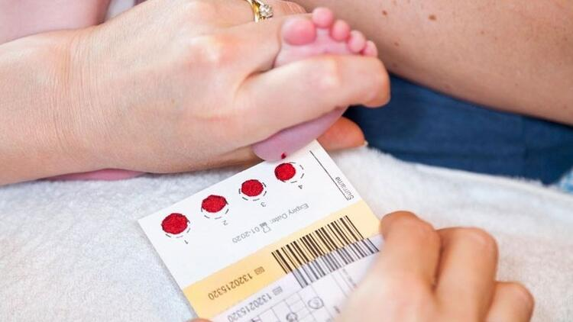
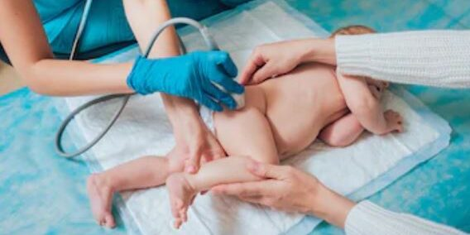
Bebeklik ve Çocukluk Dönemi
Taramalar
3 ila 5 günlük yeni doğanda;
Fenilketonüri
Konjenital hipotroidi
Biotinidaz eksikliği
Kistik fibrozis
İşitme taraması
Gelişimsel Kalça Displazisi (GKD) taraması yapılması
Sağlık Bakanlığı Aile Hekimliği Uygulamasında Önerilen Periyodik Sağlık Muayeneleri ve Tarama Testleri Rehberi 2015

Slide 9
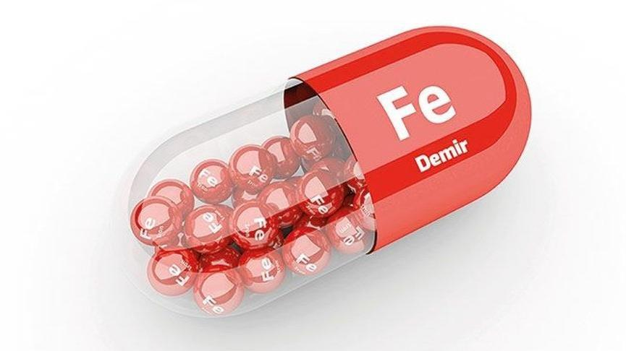
Bebeklik ve Çocukluk Dönemi
Demir - D vitamini
4-12 ay arası bebeklerde demir proflaksisi yapılmalı
9 ay, 5 yaş, erken orta ve geç adolesan olduklarında hemoglobin değerleri bakılmalı
15 günlükten 1 yaşına kadar tüm bebeklere günde 400 IU D vitamini verilmeli
Sağlık Bakanlığı Aile Hekimliği Uygulamasında Önerilen Periyodik Sağlık Muayeneleri ve Tarama Testleri Rehberi 2015
Notes:
Referans:
1. Demir Gibi Türkiye Projesi Genelgesi (2004/21),
2. Bebeklerde D Vitamini Yetersizliğinin Önlenmesi ve Kemik Sağlığının Korunması Genelgesi (2005/71)

Slide 10
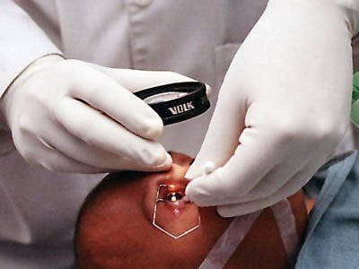
Bebeklik ve Çocukluk Dönemi
Görme Muayenesi
Prematüre retinopatisi muayenesi açısından 32. hafta ve/veya 1500 gr. altı doğan bütün bebekler göz hekimine yönlendirilmeli
Yenidoğanın 15. gün izlemi ve sonrasında her izlemde görmesi değerlendirilmeli
36-42 aylık çocuklara kırmızı refle testi yapılmalı
Sağlık Bakanlığı Aile Hekimliği Uygulamasında Önerilen Periyodik Sağlık Muayeneleri ve Tarama Testleri Rehberi 2015

Slide 11

Bebeklik ve Çocukluk Dönemi
İnmemiş Testis – Diş Muayenesi
6 ay-1 yaş arası bebek takiplerinde en az bir kez inmemiş testis muayenesi yapılmalı
Ağız diş sağlığının korunması amacıyla bebekte ilk süt dişinin çıkmasıyla birlikte başlayan diş hekimi kontrolleri, altı aylık periyodlarla tekrarlanmalı
Sağlık Bakanlığı Aile Hekimliği Uygulamasında Önerilen Periyodik Sağlık Muayeneleri ve Tarama Testleri Rehberi 2015

Slide 12

Bebeklik ve Çocukluk Dönemi
Nörobilişsel Gelişim
0-6 yaş döneminde bebek ve çocuğun;
  bilişsel gelişimi
  dil gelişimi
  sosyal ve duygusal gelişimi
  kaba-motor ve ince-motor gelişimi
ile ilgili izlemler yapılarak gelişimsel sorunları değerlendirilmeli
Sağlık Bakanlığı Aile Hekimliği Uygulamasında Önerilen Periyodik Sağlık Muayeneleri ve Tarama Testleri Rehberi 2015

Slide 13

Bebeklik ve Çocukluk Dönemi
Kan Basıncı Ölçümü
Hipertansiyon tanısının erken tespiti ve kardiyovasküler olayların önlenmesi amacıyla;
  3 yaşından sonra ömür boyu yılda en az bir kez arteriyel kan basıncı ölçümü yapılmalı
Sağlık Bakanlığı Aile Hekimliği Uygulamasında Önerilen Periyodik Sağlık Muayeneleri ve Tarama Testleri Rehberi 2015

Slide 14

Bebeklik ve Çocukluk Dönemi
Obezite
Her dönemde en az bir kez sağlıklı beslenme
6-18 yaş arası okul döneminde obezitenin önlenmesi amacıyla yılda bir kez ağırlık, boy, beden kitle indeksi ölçümleri yapılmalı
  Fazla tartılı veya obez ise ;
    açlık kan şekeri, kan lipid profili, ALT, AST değerleri bakılmalı
Sağlık Bakanlığı Aile Hekimliği Uygulamasında Önerilen Periyodik Sağlık Muayeneleri ve Tarama Testleri Rehberi 2015
Notes:
Çocuk ve adolesanlarda;
Total kolesterol
< 170 mg/dl normal
170-199 mg/dl sınırda yüksek
200 mg/dl yüksek
LDL-kolesterol
<110 mg/dl normal
110-129 mg/dl sınırda yüksek
>130 mg/dl yüksek

Slide 15
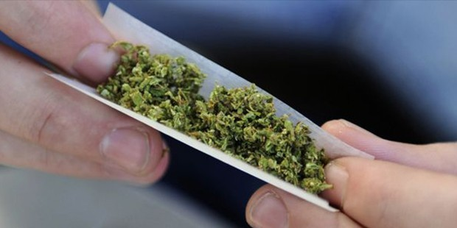


Bebeklik ve Çocukluk Dönemi
13-18 yaş grubu çocuklara her klinik karşılaşmada, tütün ve diğer bağımlılık yapıcı madde kullanım durumu sorgulanarak bilgilendirme yapılmalı
Bağımlılık
Sağlık Bakanlığı Aile Hekimliği Uygulamasında Önerilen Periyodik Sağlık Muayeneleri ve Tarama Testleri Rehberi 2015

Slide 16

Bebeklik ve Çocukluk Dönemi
Otizm-Dikkat Eksikliği Hiperaktivite Bozukluğu
18-36 aylar arasında bir kez otizm
4-5 yaş arasında bir kez dikkat eksikliği, hiperaktivite ve özgül öğrenme güçlüğü açısından değerlendirilmeli
Sağlık Bakanlığı Aile Hekimliği Uygulamasında Önerilen Periyodik Sağlık Muayeneleri ve Tarama Testleri Rehberi 2015

Slide 17


Bebeklik ve Çocukluk Dönemi
0-6 yaş çocuklarda her muayenede
7-18 yaş çocuklarda ise yılda bir kez çocuk ihmali ve istismarı ile çocuğa kötü muamele olup olmadığı yönünden sorgulama, gözlem ve muayene yapılmalı
İstismar
Sağlık Bakanlığı Aile Hekimliği Uygulamasında Önerilen Periyodik Sağlık Muayeneleri ve Tarama Testleri Rehberi 2015

Slide 18

Bebeklik ve Çocukluk Dönemi
12 ila 18 yaşları arasındaki ergenlerde majör depresif bozukluk taraması önerilmekte
Amerika Birleşik Devletleri Koruyucu Hizmetler Çalışma Grubu, USPSTF,2016

Slide 19
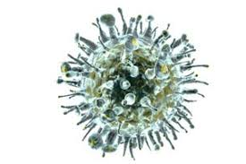
Bebeklik ve Çocukluk Dönemi
Kan Yolu İle Bulaşan Hastalıklar
< 18 yaş kişilerde ailenin talebi üzerine gerekli bilgilendirme yapılarak ve onayları alınarak
  Hepatit B, hepatit C, HIV’in erken tespitine yönelik testler yapılmalı

Slide 20
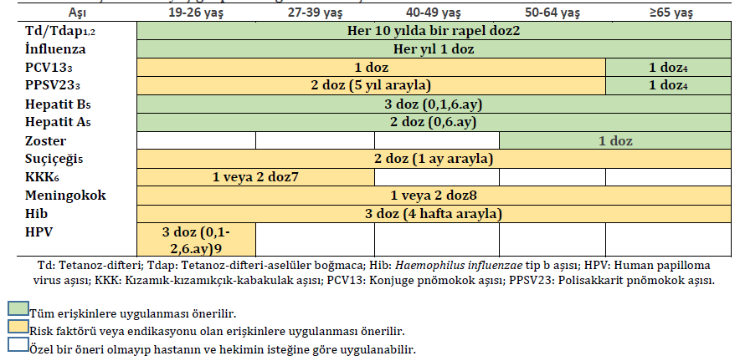
Erişkinlik Dönemi
Aşılama
TÜRKİYE ENFEKSİYON HASTALIKLARI VE KLİNİK MİKROBİYOLOJİ UZMANLIK DERNEĞİ , ERİŞKİN BAĞIŞIKLAMA REHBERİ , 2019

Slide 21
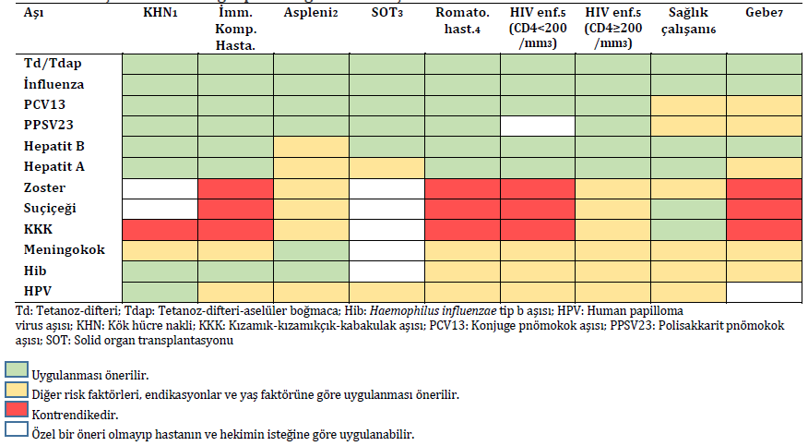
Erişkinlik Dönemi
Aşılama
TÜRKİYE ENFEKSİYON HASTALIKLARI VE KLİNİK MİKROBİYOLOJİ UZMANLIK DERNEĞİ , ERİŞKİN BAĞIŞIKLAMA REHBERİ , 2019

Slide 22
Erişkinlik Dönemi
Bulaşıcı Hastalıklar
>18 ve cinsel aktif kişilerde
  kişiden talep gelmesi durumunda
  risk faktörlerinin varlığında
HBV, HCV ve HIV için tarama yapılmalı
  uyuşturucu madde kullanımı
  danışmanlık hizmeti
  ilgili merkezlere yönlendirilme
Gonore ve klamidyanın erken tespiti için ilgili uzmanlık alanına yönlendirilmeli
Yüksek riskli kişilerde sifiliz taraması yapılmalı
Sağlık Bakanlığı Aile Hekimliği Uygulamasında Önerilen Periyodik Sağlık Muayeneleri ve Tarama Testleri Rehberi 2015
Amerika Birleşik Devletleri Koruyucu Hizmetler Çalışma Grubu, USPSTF
Notes:
USPSTF, 18 ila 79 yaşları arasındaki yetişkinlerde hepatit C virüsü (HCV) enfeksiyonunun taranmasını önermektedir.B kategori
USPSTF ,15ila 65 yaşları arasındaki yetişkinlerde ve gebelerde HIV enfeksiyonunun taranmasını önermektedir.A kategori
USPSTF, hamile kadınlarda ilk doğum öncesi ziyaretlerinde hepatit B virüsü (HBV) enfeksiyonunun taranmasını önermektedir.2019

Slide 23
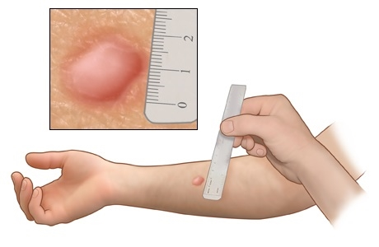
Erişkinlik Dönemi
Tüberküloz
Tüberküloz açısından riskli kişiler
  tüberküloz hastası temaslıları
  tutuklu ve hükümlüler
  HIV enfeksiyonu olanlar
  bağışıklığı baskılayan tedavi alanlar
  Silikozis
  diabetes mellitus
  kronik böbrek yetmezliği
  lösemi, lenfoma kanseri olanlar,
  düşük vücut ağırlıklı kişiler (ideal vücut ağırlığından yüzde 10 daha az kilo)
  sigara, alkol ya da ilaç bağımlılığı olanlar
  Mantoux testi (Tüberkülin deri testi) yapılmak üzere verem savaşı dispanserlerine yönlendirilmeli
Sağlık Bakanlığı Aile Hekimliği Uygulamasında Önerilen Periyodik Sağlık
Muayeneleri ve Tarama Testleri Rehberi 2015

Slide 24


Erişkinlik Dönemi
Bağımlılık Yapıcı Madde Kullanımı
18 yaş ve üzeri bireyin
Tütün,alkol ve uyuşturucu madde
  kullanım durumu
  bilgi verilmeli
  ilgili merkezlere yönlendirilmeli
Sağlık Bakanlığı Aile Hekimliği Uygulamasında Önerilen Periyodik Sağlık Muayeneleri ve Tarama Testleri Rehberi 2015

Slide 25

Erişkinlik Dönemi
Depresyon
18-65 yaş aralığındaki yetişkinlerde;
“Son iki hafta içinde hemen her gün kendinizi çökkün ya da umutsuz hissettiğiniz oldu mu?”
“Son iki haftadır ilgi kaybı ya da hayattan zevk alamama gibi yakınmalarınız oldu mu?”
Sağlık Bakanlığı Aile Hekimliği Uygulamasında Önerilen Periyodik Sağlık Muayeneleri ve Tarama Testleri Rehberi 2015

Slide 26
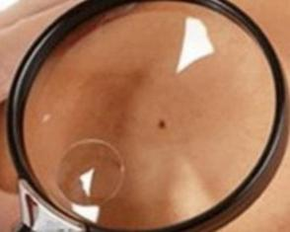
Erişkinlik Dönemi
Tüm yaş gruplarında deride sonradan oluşan
  Leke, yara
  Hızla büyüyen lezyon
  Deride mevcut nevüslerin ABCDE kuralı ile takibi yapılmalı
Asymmetrical skin lesion
Border of the lesion is irregular
Color
Diameter
Evolution
Deri Lezyonları

Slide 27
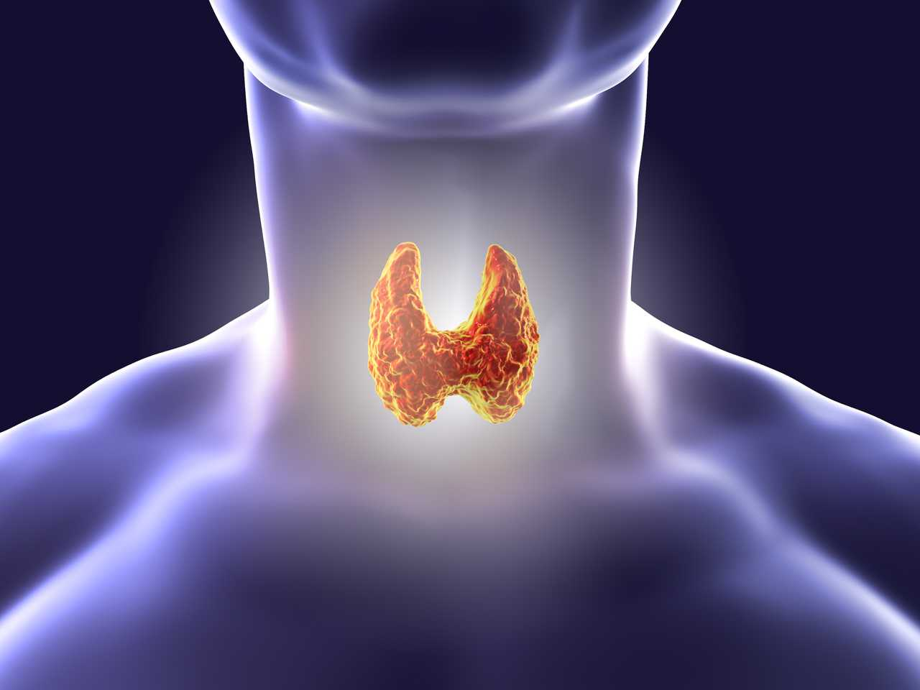
Erişkinlik Dönemi
Tiroid Hastalığı
Ailesinde tiroid hastalığı öyküsü bulunanlara ilk muayenede
35 yaşın üzerindeki tüm erişkinlere beş yılda bir Tiroid Fonksiyon Testleri yapılmalı
Sağlık Bakanlığı Aile Hekimliği Uygulamasında Önerilen Periyodik Sağlık Muayeneleri ve Tarama Testleri Rehberi 2015

Slide 28
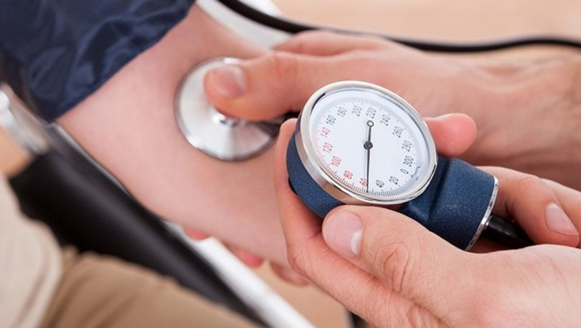
Erişkinlik Dönemi
Hipertansiyon
> 18 yaş yetişkinlerde ;
yılda en az bir kez arteriyel kan basıncı ölçülmeli
Sağlık Bakanlığı Aile Hekimliği Uygulamasında Önerilen Periyodik Sağlık Muayeneleri ve Tarama Testleri Rehberi 2015

Slide 29

Erişkinlik Dönemi
18-65 yaş grubu yetişkinlerde;
yılda bir kez ağırlık, boy, beden kitle indeksi (BKİ) ve bel çevresi ölçümleri yapılmalı
Obezite
Sağlık Bakanlığı Aile Hekimliği Uygulamasında Önerilen Periyodik Sağlık Muayeneleri ve Tarama Testleri Rehberi 2015

Slide 30
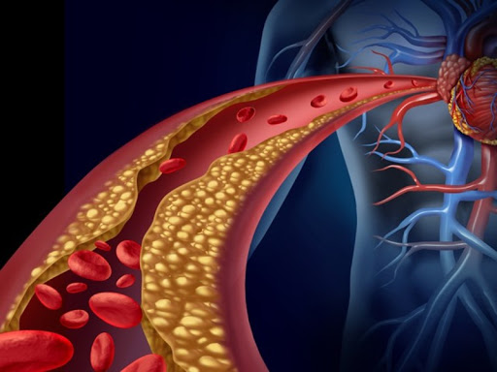
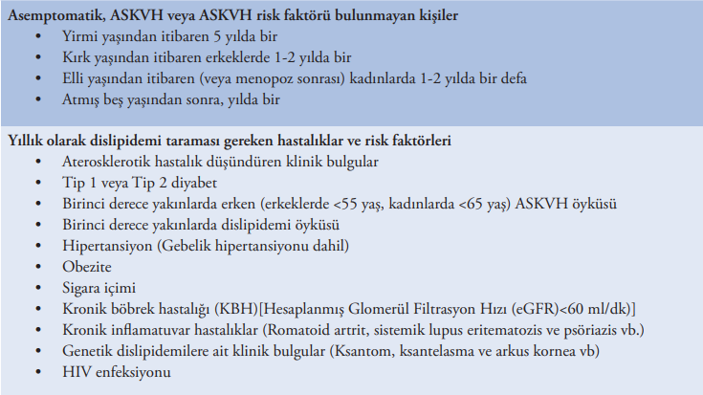
Erişkinlik Dönemi
Dislipidemi
TEMD DİSLİPİDEMİ TANI ve TEDAVİ KILAVUZU-2019

Slide 31
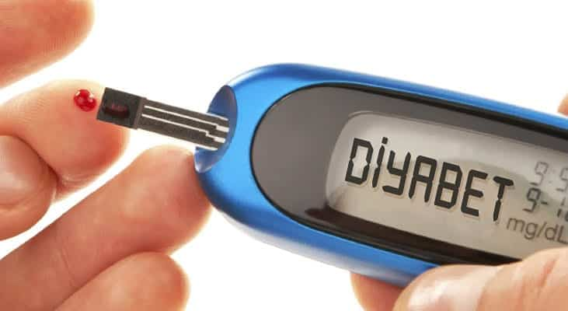
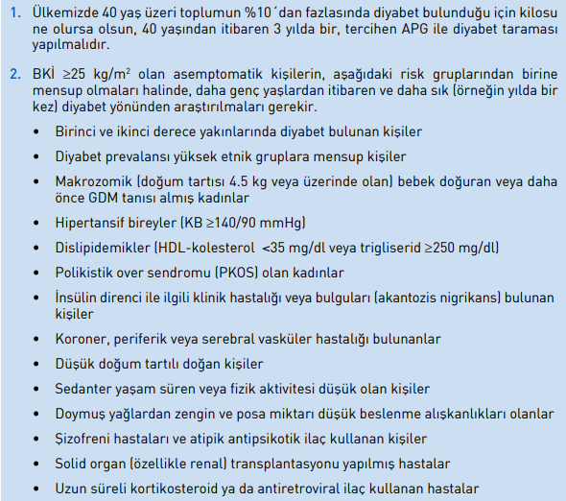

Erişkinlik Dönemi
Diyabet
TEMD DİABETES MELLİTUS VE KOMPLİKASYONLARININ TANI, TEDAVİ VE İZLEM KILAVUZU-2020

Slide 32
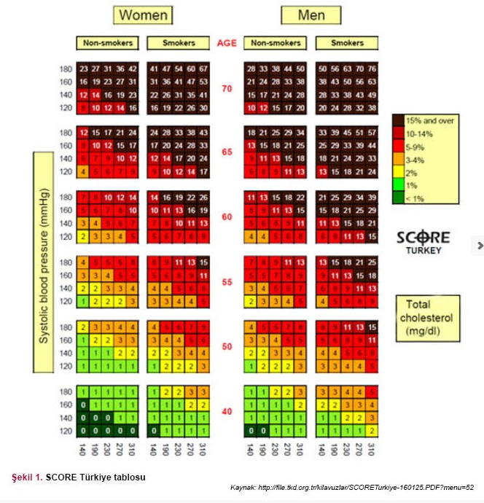
Erişkinlik Dönemi
Kardiyovasküler Risk Değerlendirilmesi
<40 yaş bireylerde ailesinde erken yaşta aterosklerotik hastalık
>40 yaş bireylerde ise başvuru sebebinden bağımsız olarak kardiyovasküler risk değerlendirmesi yapılmalı
Sağlık Bakanlığı Aile Hekimliği Uygulamasında Önerilen Periyodik Sağlık Muayeneleri ve Tarama Testleri Rehberi 2015
Notes:
framingham skorlaması

Slide 33
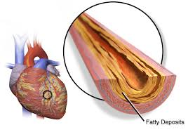
Erişkinlik Dönemi
Kardiyovasküler Hastalık
10 yıllık KVH riski > % 10 olan
50 ila 59 yaş arası yetişkinlere
kardiyovasküler hastalıkların
(KVH)ve kolorektal kanserin (KRK)
birincil önlenmesi için düşük doz
aspirin başlanması önerilmekte
Amerika Birleşik Devletleri Koruyucu Hizmetler Çalışma Grubu, USPSTF,2016
Notes:
TÜRK KARDİYOLOJİ DERNEĞİ

Slide 34
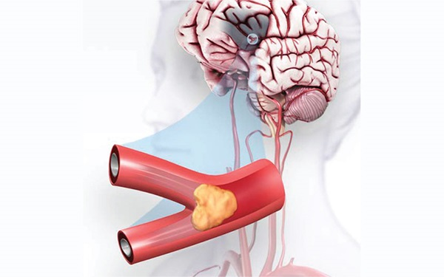
Erişkinlik Dönemi
Kardiyovasküler Hastalık
10 yıllık KVH riski >%10 olan
60 ila 69 yaşlarındaki yetişkinlerde potansiyel faydaları ve zararları gözetilerek düşük doz aspirin kullanımına başlama kararı verilmeli
Amerika Birleşik Devletleri Koruyucu Hizmetler Çalışma Grubu, USPSTF,2016

Slide 35
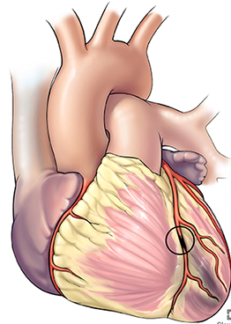
Erişkinlik Dönemi
Kardiyovasküler Hastalık
<50 yaş ve >70 yaş yetişkinlerde KVH ve KRK'in birincil önlenmesi için aspirin kullanımına başlamanın yararları ve zararları konusundaki kanıtlar yetersiz
Amerika Birleşik Devletleri Koruyucu Hizmetler Çalışma Grubu, USPSTF,2016

Slide 36
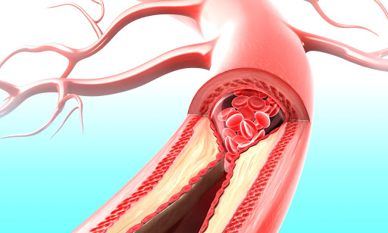
Erişkinlik Dönemi
Periferik Arter Hastalığı
Yürüme sırasında bacak semptomları olan kişilerde
50 yaş üstü riskli kişilerde
70 yaş üzerindeki tüm bireylerde
periferik nabızlara bakılmalı
Sağlık Bakanlığı Aile Hekimliği Uygulamasında Önerilen Periyodik Sağlık Muayeneleri ve Tarama Testleri Rehberi 2015

Slide 37
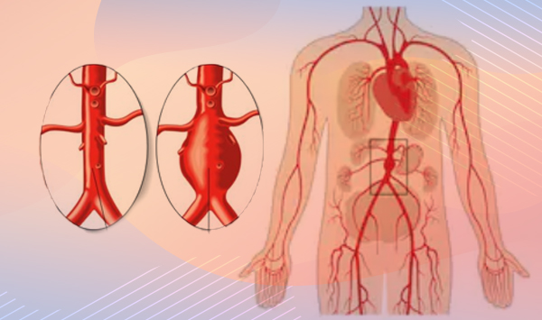
Erişkinlik Dönemi
Abdominal Aort Anevrizması
Sigara içmiş olan 65-75 yaşları arası erkek hastalar abdominal aort anevrizması için bir kez ultrasonografi ile taranmalı
Amerika Birleşik Devletleri Koruyucu Hizmetler Çalışma Grubu, USPSTF,2019
Notes:
USPSTF;
Hiç sigara içmeyenlerde net yarar küçük C kategori
65-75 yaşları arasında sigara içmiş veya ailesinde AAA olan kadınlarda AAA taramasının yararları ve zararları arasındaki dengeyi değerlendirmek için mevcut kanıtların yetersiz olduğu sonucuna varmıştır.

Slide 38

Erişkinlik Dönemi
Meme Kanseri
> 20 kadınlara
  ayda bir kez kendi kendine meme muayenesi
20-40 yaş arası kadınlara
  birinci derece akrabalarında meme kanseri öyküsü
    Bulunanlara yılda bir
    Bulunmayanlara ise iki yılda bir hekim tarafından rutin klinik muayenenin yapılması
40-69 yaş arası kadınlara
  yılda bir hekim tarafından rutin klinik muayene
  iki yılda bir dijital/konvansiyonel mamografi yapılmalı
Sağlık Bakanlığı Aile Hekimliği Uygulamasında Önerilen Periyodik Sağlık Muayeneleri ve Tarama Testleri Rehberi 2015
Notes:
USPSTF, klinisyenlerin, meme kanseri riski yüksek ve ilaçların yan etkileri açısından düşük risk altında olan kadınlara tamoksifen, raloksifen veya aromataz inhibitörleri gibi risk azaltıcı ilaçlar reçete etmelerini önermektedir. B kategori 2019

Slide 39
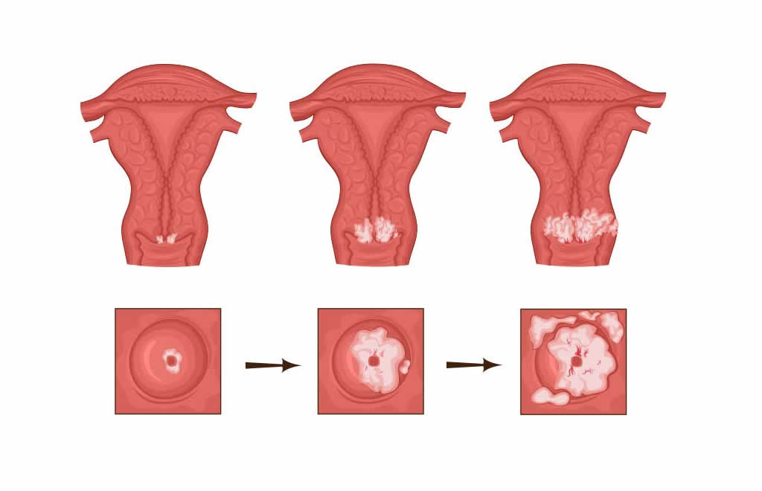
Erişkinlik Dönemi
Serviks Kanseri
30-65 yaş arası kadınlarda her beş yılda bir PAP Smear testi veya Human Papilloma Virüs testi (HPV testi) yapılmalı
Sağlık Bakanlığı Aile Hekimliği Uygulamasında Önerilen Periyodik Sağlık Muayeneleri ve Tarama Testleri Rehberi 2015

Slide 40
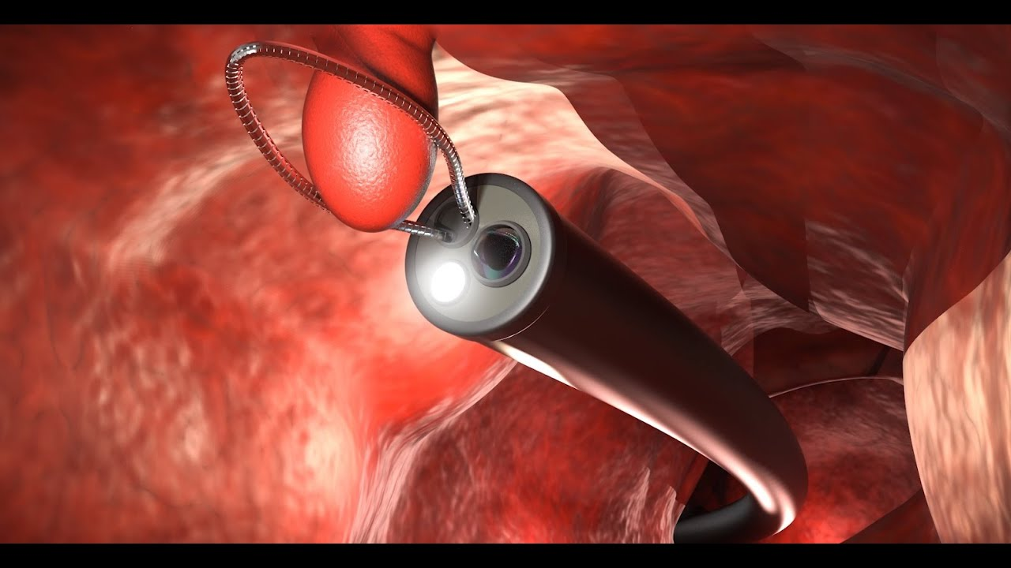
Erişkinlik Dönemi
Kolorektal Kanser
50-70 yaş yetişkinler;
  yılda bir gaitada gizli kan testi
  her on yılda bir kolonoskopi yapılması için yönlendirilmeli
Sağlık Bakanlığı Aile Hekimliği Uygulamasında Önerilen Periyodik Sağlık Muayeneleri ve Tarama Testleri Rehberi 2015
Notes:
AAFP, 76-85 yaşlarındaki yetişkinlerde kolorektal kanseri tarama kararının, hastanın genel sağlığı ve önceki tarama geçmişi dikkate alınarak bireysel bir karar olmasını 85 yaşından büyük yetişkinlerde kolorektal kanser taraması yapılmamasını önermektedir (2016)

Slide 41
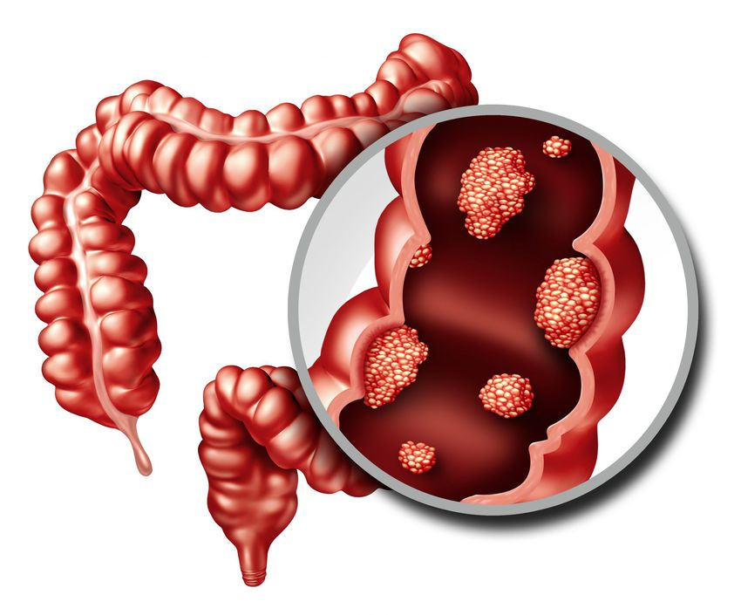
Erişkinlik Dönemi
Kolorektal Kanser
Birinci derece akrabalarında
  kolorektal kanser
  adenomatöz polip
  40 yaşında başlanmalı
Birinci derece akrabalarında
  erken yaşta kolorektal kanser
40 yaşından bağımsız olarak kanserin çıkış yaşından beş yıl önce başlanmalı
Sağlık Bakanlığı Aile Hekimliği Uygulamasında Önerilen Periyodik Sağlık Muayeneleri ve Tarama Testleri Rehberi 2015

Slide 42
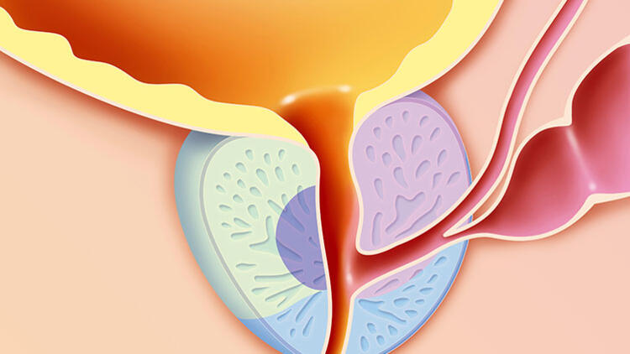
Erişkinlik Dönemi
Ailesinde prostat kanseri hikayesi olan 40 yaşından büyük erkekler
Aile hikayesi olmayan 50 yaşından büyük erkeklerde erken tanı ve önleme amaçlı hasta bilgilendirilmeli ve bir üroloji uzmanına yönlendirilmeli
Prostat Kanseri
Sağlık Bakanlığı Aile Hekimliği Uygulamasında Önerilen Periyodik Sağlık Muayeneleri ve Tarama Testleri Rehberi 2015
Notes:
Geniş kapsamlı ve büyük tarama çalışmalarının mortalite sonuçları şu an için çelişkilidir.Prostat kanseri (PCa) taraması için çeşitli meslek örgütleri farklı görüşler belirtmektedir.USPSTF ve AAFP prostat kanseri için rutin prostata özgü antijen (PSA) tabanlı taramayı önermemektedir. 55-69 Yaş Arası C , 70 yaş ve üstü için D kategori

Slide 43
Erişkinlik Dönemi
Prostat Kanseri
55 ila 69 yaş erkeklerde periyodik prostat spesifik antijen (PSA) ile tarama kararı bireysel olmalı
70 yaş ve üstü erkeklerde prostat kanseri için PSA taramasına karşı
Amerika Birleşik Devletleri Koruyucu Hizmetler Çalışma Grubu, USPSTF,2016
Notes:
Taranmaya karar vermeden önce, erkekler taramanın potansiyel yararlarını ve zararlarını klinisyenleriyle tartışma ve karara kendi değerlerini ve tercihlerini dahil etme fırsatına sahip olmalıdır. Tarama, bazı erkeklerde prostat kanserinden ölüm olasılığını azaltmak için küçük bir potansiyel fayda sunar. Bununla birlikte, birçok erkek, ek test ve olası prostat biyopsisi gerektiren yanlış pozitif sonuçlar dahil olmak üzere, taramanın potansiyel zararlarıyla karşılaşacaktır; aşırı tanı ve aşırı tedavi; ve idrar tutamama ve erektil disfonksiyon gibi tedavi komplikasyonları. Bu hizmetin münferit durumlarda uygun olup olmadığının belirlenmesinde, hastalar ve klinisyenler, aile öyküsü, ırk / etnik köken, eşlik eden tıbbi durumlar, taramanın ve tedaviye özgü sonuçların yararları ve zararları hakkındaki hasta değerleri ve diğer sağlık gereksinimleri temelinde fayda ve zarar dengesini göz önünde bulundurmalıdır. Klinisyenler, tarama tercihini belirtmeyen erkekleri taramamalıdır.

Slide 44
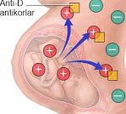
Gebelik Dönemi
Doğum Öncesi Bakım İzlem Protokolü
Gebelik planlayan veya gebe olan bireylerin kan grubu, Rh (D) tipi ve anti-D antikor testi
Demir eksikliğinin taranması amacıyla hemoglobin, demir bağlama parametreleri
Kan ve doğum yolu ile bulaşan hastalıkların önlenmesi amacıyla hepatit B testi
Sağlık Bakanlığı Aile Hekimliği Uygulamasında Önerilen Periyodik Sağlık Muayeneleri ve Tarama Testleri Rehberi 2015

Slide 45
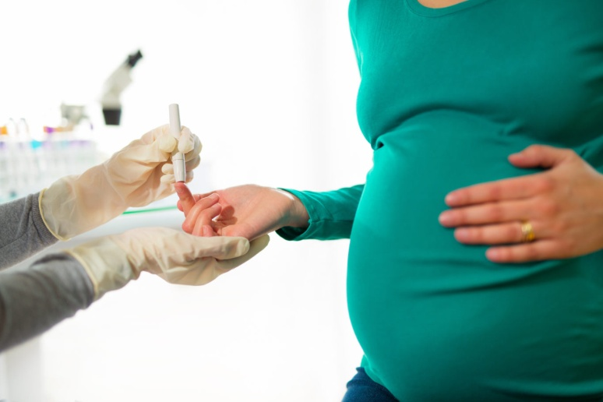
Gebelik Dönemi
Daha önceden bilinen diyabeti olmayan tüm asemptomatik gebelerde, ilk prenatal muayeneden itibaren risk değerlendirmesi yapılmalı ve APG ölçülmeli
Asemptomatik gebelerde 24-28. haftaları arasında gestasyonel diabetes mellitus (GDM) taraması yapılmalı
Notes:
Daha önceden bilinen diyabeti olmayan tüm asemptomatik gebelerde, ilk prenatal muayeneden itibaren risk değerlendirmesi yapılmalı ve APG ölçülmelidir.
APG ≥126 mg/dl olan gebelerde daha sonraki gün APG tekrarlanmalı ya da A1C veya OGTT ile tanı doğrulanmalıdır. Eğer APG veya OGTT 2.st PG ya da A1C ile tanı doğrulanırsa daha önceden mevcut ancak tanı almamış diyabet (pregestasyonel DM) olarak kabul edilmeli ve tedavi edilmelidir.

Slide 46

Gebelik Dönemi
  Emzirmeyi desteklemek için
  hamilelik sırasında ve
  doğumdan sonra bireylere
  danışmanlık verilmeli
Amerika Birleşik Devletleri Koruyucu Hizmetler Çalışma Grubu, USPSTF,2016

Slide 47
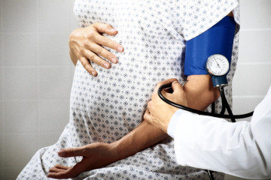
Gebelik Dönemi
Hamilelik boyunca
kan basıncı ölçümleriyle preeklampsi taraması yapılmalı
yüksek risk altında olanlara 12. haftadan sonra düşük doz aspirin (81 mg / gün) kullanması önerilmeli
Amerika Birleşik Devletleri Koruyucu Hizmetler Çalışma Grubu, USPSTF,2017
Notes:
Risk faktörleri : preeklampsi öyküsü, belirli kronik tıbbi durumlar (örn., Diyabet, kronik hipertansiyon, böbrek hastalığı ve sistemik lupus eritematozus ve antifosfolipid sendromu gibi otoimmün hastalıklar,ileri anne yaşı , obezite , ailede preeklampsi öyküsü

Slide 48
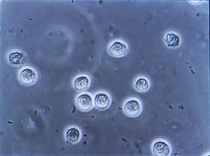
Gebelik Dönemi
Hamile kişilerin idrar kültürü ile asemptomatik bakteriüri taraması yapılmalı
Amerika Birleşik Devletleri Koruyucu Hizmetler Çalışma Grubu, USPSTF,2019

Slide 49

Gebelik Dönemi
Hamileliği planlayan veya hamileliğin başında olan kadınlara günlük;
  0.4-0.8 mg (400 ila 800 µg)
folik asit içeren takviye verilmeli
Amerika Birleşik Devletleri Koruyucu Hizmetler Çalışma Grubu, USPSTF,2017

Slide 50
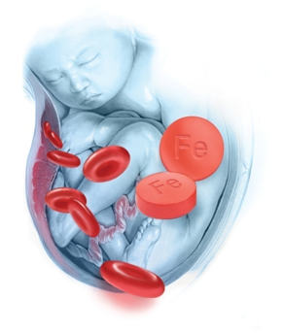
Gebelik Dönemi
Gebe ve Emziren Kadınlarda Profilaksi
Tüm gebelere gebeliğin
2. yarısında 60 mg/gün
demir başlanmalı ve
doğumdan sonra 6-12.
haftaya dek sürdürülmeli
Demir eksikliği anemisi
saptanırsa dozu artırılıp
(120 mg/gün) hemoglobin
düzeyi normale çıktığında
profilaktik dozlarla devam
edilmeli
T.C. Sağlık Bakanlığı Sağlık Hizmetleri Genel Müdürlüğü ,Demir Eksikliği ve Demir Eksikliği Anemisi Klinik Protokolü , 2020

Slide 51
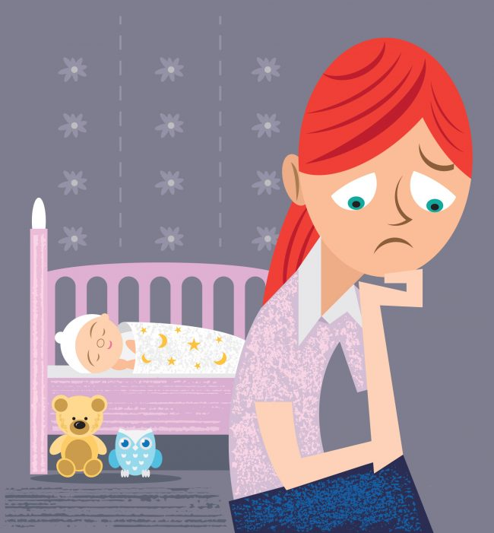
Gebelik Dönemi
Depresyonda veya depresyon riski yüksek olan ;
hamile ve loğusa kişiler danışmanlık ve tedavi amacıyla ilgili bölüme yönlendirilmeli
Postpartum Depresyon
Amerika Birleşik Devletleri Koruyucu Hizmetler Çalışma Grubu, USPSTF,2019
Notes:
Amerika Birleşik Devletleri Koruyucu Hizmetler Çalışma Grubu, USPSTF,2019 B kategori

Slide 52

Geriatrik Dönem
Osteoporoz
65 yaş üstü tüm kişilerde yılda bir kez
  iyonize kalsiyum
  tam kan sayımı
  Kreatinin
  alkalen fosfataz
  TSH
  25-hidroksivitamin D ölçümleri
  vertebral kırığı olanlarda protein elektroforezi
65 yaş üstü kadınlara ve 70 yaş üstü erkeklere hayatlarında en az bir kez DEXA ölçümü yapılmalı
Sağlık Bakanlığı Aile Hekimliği Uygulamasında Önerilen Periyodik Sağlık Muayeneleri ve Tarama Testleri Rehberi 2015

Slide 53
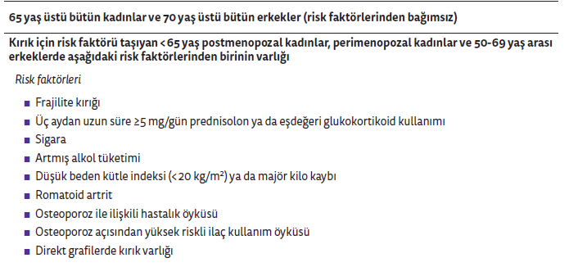
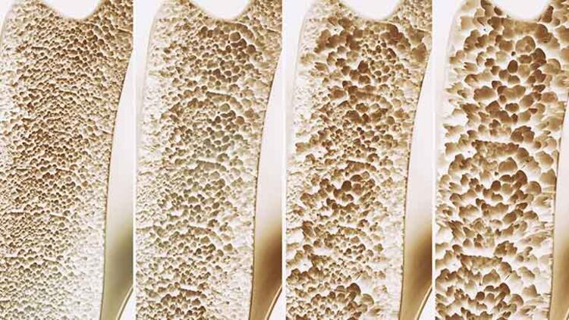
Geriatrik Dönem
Osteoporoz
TEMD OSTEOPOROZ ve METABOLİK KEMİK HASTALIKLARI TANI ve TEDAVİ KILAVUZU-2019

Slide 54
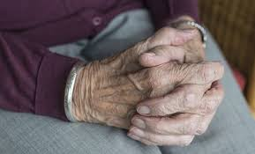
Geriatrik Dönem
Çok yönlü Geriatrik Değerlendirme
> 65 yaş yetişkinler hayatlarında en az bir kez mümkünse her beş yılda bir geriatrik açıdan değerlendirilmeli
Sağlık Bakanlığı Aile Hekimliği Uygulamasında Önerilen Periyodik Sağlık Muayeneleri ve
Tarama Testleri Rehberi 2015

Slide 55
Periyodik Sağlık Muayeneleri
Örnek Vaka 1
Aşılarını yaptırmak amacıyla size getirilen 4 aylık bebeğe periyodik sağlık muayeneleri kapsamında neler yaparsınız?

Slide 56
Vaka Örneği 2
46 yaşında kadın midesinde yanma şikayeti ile başvurdu.Hastanın şikayetine yönelik gerekenleri yaptıktan sonra hastaya periyodik sağlık muayeneleri kapsamında neler yaparsınız?

Slide 57
Kaynakça
Sağlık Bakanlığı Aile Hekimliği Uygulamasında Önerilen Periyodik Sağlık Muayeneleri ve Tarama Testleri Rehberi 2015
Amerika Birleşik Devletleri Koruyucu Hizmetler Çalışma Grubu, USPSTF www.ahrq.gov/clinic/uspstfix.html
Periyodik sağlık muayenelerine genel bakış, Türk Aile Hek Derg 2017;21(2):82-89
Amerikan Aile Hekimliği Akademisi, AAFP www.aafp.org
TEMD DİABETES MELLİTUS VE KOMPLİKASYONLARININ TANI, TEDAVİ VE İZLEM KILAVUZU-2020
TEMD DİSLİPİDEMİ TANI ve TEDAVİ KILAVUZU-2019
TEMD OSTEOPOROZ ve METABOLİK KEMİK HASTALIKLARI TANI ve TEDAVİ KILAVUZU-2019

